Slide 1


Wireshark报文分析实验
Web应用基本原理与全链路网络协议解析
Notes:
各位老师、同学大家好。今天我将为大家汇报计算机网络课程中的核心实验——Wireshark报文分析实验。我们将以Web应用的基本原理为切入点，通过真实的抓包数据，完整还原从URL输入到页面渲染的全链路网络协议交互过程。

Slide 2
01
实验目标与原理
剖析Web应用C/S架构模型与HTTP/TCP协议栈的协同工作机制，建立全链路通信的理论认知
Contents
02
抓包实操与案例分析
汇报目录
还原Wireshark抓包配置与过滤分析全过程，通过真实数据包验证TCP三次握手与HTTP请求
响应交互
Wireshark报文分析实验：从协议原理到全链路实战
03
深度思考与总结
解答HTTPS加密机制及页面加载性能瓶颈定位等进阶问题，沉淀协议级故障排查方法论
Notes:
本次汇报将分为三个主要部分。首先，我们会明确实验的核心目标并剖析Web应用底层的通信原理；接着，进入核心的实操环节，还原Wireshark抓包配置与过滤分析的全过程，并对TCP和HTTP报文进行深度案例解析；最后，我们将针对无状态协议破局、HTTPS加密及性能排查等进阶思考题进行深度探讨，并总结实验心得。

Slide 3
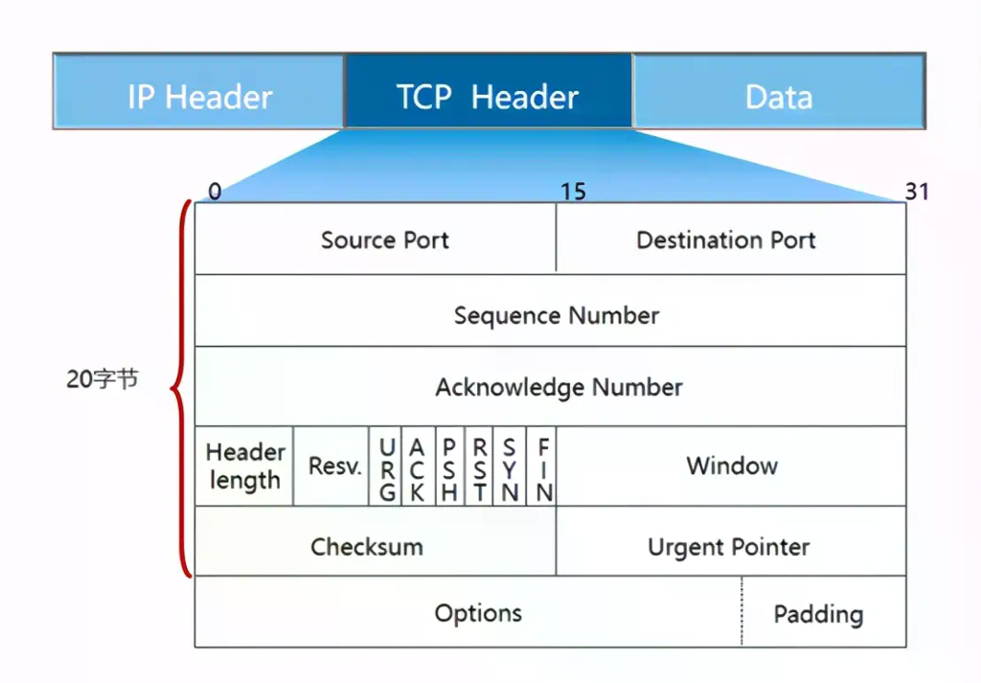
Experiment Objectives
实验目的与核心目标
本次实验旨在通过Wireshark抓包工具，将抽象的Web应用通信过程具象化，建立完整的网络协议栈认知，从而打通从理论模型到数据包层面的
实践映射，提升底层网络故障排查能力。
01
C/S架构与HTTP协议
深入理解Web应用客户端-服务器（C/S）架构的请求-响应模型，掌握HTTP协议在无状态通
信中的核心调度作用与报文规范
02
Wireshark报文捕获与分析
熟练使用Wireshark捕获并过滤网络报文，能够精准定位DNS解析、TCP三次握手及HTTP交
互等关键网络事件，提升底层协议分析能力
03
全链路通信流程验证
Wireshark 网络协议分析工作界面
验证从浏览器输入URL到页面完整渲染的全链路通信流程，将计算机网络理论知识与底层数
据包传输过程建立直接的实践映射
Notes:
我们先来看本次实验的核心目标。第一，我们要深入理解Web应用C/S架构的请求-响应模型，掌握HTTP协议在无状态通信中的调度作用。第二，熟练掌握Wireshark这个'网络显微镜'，能够精准定位DNS、TCP握手等关键事件。第三，也是最重要的一点，我们要验证从输入URL到页面渲染的全链路流程，把课本上的理论模型和底层真实的数据包传输建立起直接的映射关系。

Slide 4
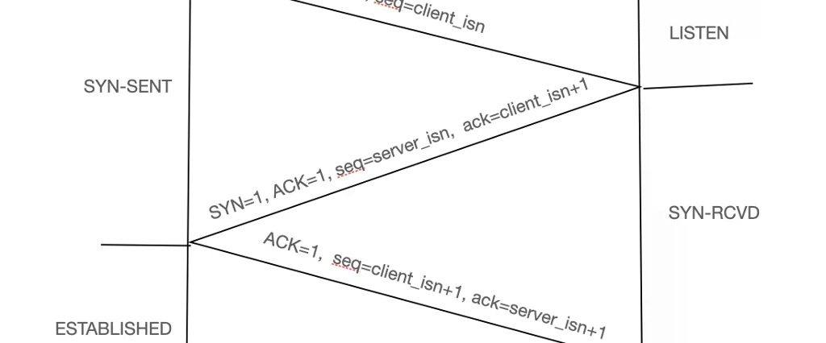
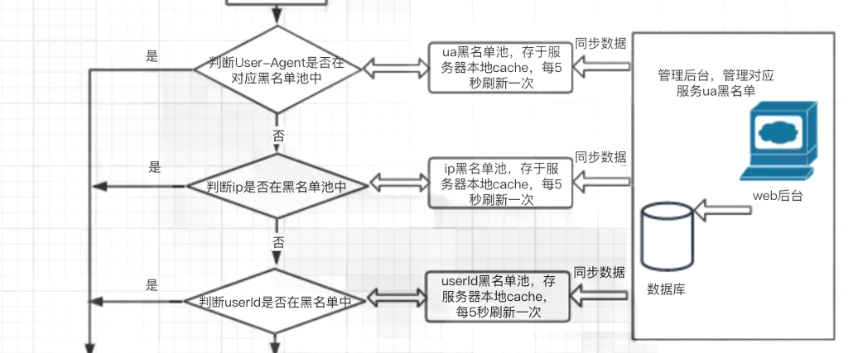
PROTOCOL ANALYSIS
实验原理：Web应用通信全链路模型
Web应用的核心在于浏览器与服务器之间的协同工作，底层依赖TCP/IP协议栈提供可靠传输。一次完整的Web访问由DNS解析、TCP建连、HTTP数据交
换及连接释放四个紧密衔接的阶段组成。
底层寻址与TCP建连
上层HTTP数据交换
01
DNS解析：将人类可读的域名（如www.example.com）转换为机器可识别的IP地址，
为网络层路由寻址提供基础目标
03
HTTP交互：基于已建立的TCP连接，采用纯文本格式的"请求-响应"模式进行应用层数
据交换，HTTP/1.1支持持久连接以大幅提升传输效率
02
TCP建连：通过三次握手（SYN→SYN/ACK→ACK）机制在客户端与服务器间协商窗
口大小与序列号，确保后续数据传输的绝对可靠性
04
连接释放：通信完成后通过TCP四次挥手关闭连接，回收系统资源，完成一次完整的
Web访问生命周期闭环
TCP三次握手标准时序图
HTTP请求-响应交互流程图
Notes:
在动手抓包前，我们必须理清Web应用的通信全链路模型。整个过程可以拆分为两个阶段：首先是底层的寻址与建连，浏览器先通过DNS把域名解析为IP地址，然后通过TCP三次握手建立可靠的传输通道。接着是上层的数据交换，基于这个TCP连接，HTTP协议采用纯文本的请求-响应模式进行数据交互。如果是HTTP/1.1，还会保持持久连接来提升效率，最后通信完毕再通过四次挥手释放连接。

Slide 5
Experiment Principles
HTTP协议核心概念与报文结构
HTTP协议作为Web应用的基石，其报文设计体现了高度的结构化与扩展性。请求与响应报文均由起始行、头部字段和实体内容组成，头部字段承载了
路由、内容协商等关键控制信息，是理解Web会话管理的核心。
Request
Response
Characteristics
请求报文结构
响应报文结构
协议核心特性
由请求行、请求头和请求体三部分组成：
由状态行、响应头和响应体三部分组成：
HTTP协议具备两大核心设计特性：
•
请求行：指定HTTP方法（GET/POST等）、请求URI及协议版本
•
状态行：三位数字状态码直观反馈处理结果（200成功/404未找到）
•
无状态性：每个请求相互独立，服务器不保存客户端上下文，减轻服务端负担，需借助Cookie/Session实现状态保持
•
请求头：传递Host、User-Agent、Accept等环境信息
•
响应头：指导浏览器解析内容类型、缓存策略及会话管理
•
明文传输：纯文本格式便于调试与抓包分析，但存在窃听风险，由此催生了HTTPS加密协议保障数据安全
•
请求体：可选，用于POST/PUT等方法提交表单数据
•
响应体：实际返回的HTML页面、JSON数据或二进制资源
•
灵活可扩展：头部字段自由定义，支持内容协商、缓存控制等丰富机制
Notes:
接下来我们聚焦HTTP协议本身。HTTP报文分为请求和响应两种，都由起始行、头部字段和实体内容三部分组成。请求报文的请求行决定了服务器要执行的动作，比如GET或POST；请求头则传递了Host、User-Agent等环境信息。响应报文则通过三位数的状态码，比如200或404，直观反馈处理结果。需要特别注意的是，HTTP本身是无状态且明文传输的，这虽然减轻了服务器负担并便于调试，但也催生了Cookie机制和HTTPS加密协议来弥补这些先天缺陷。

Slide 6
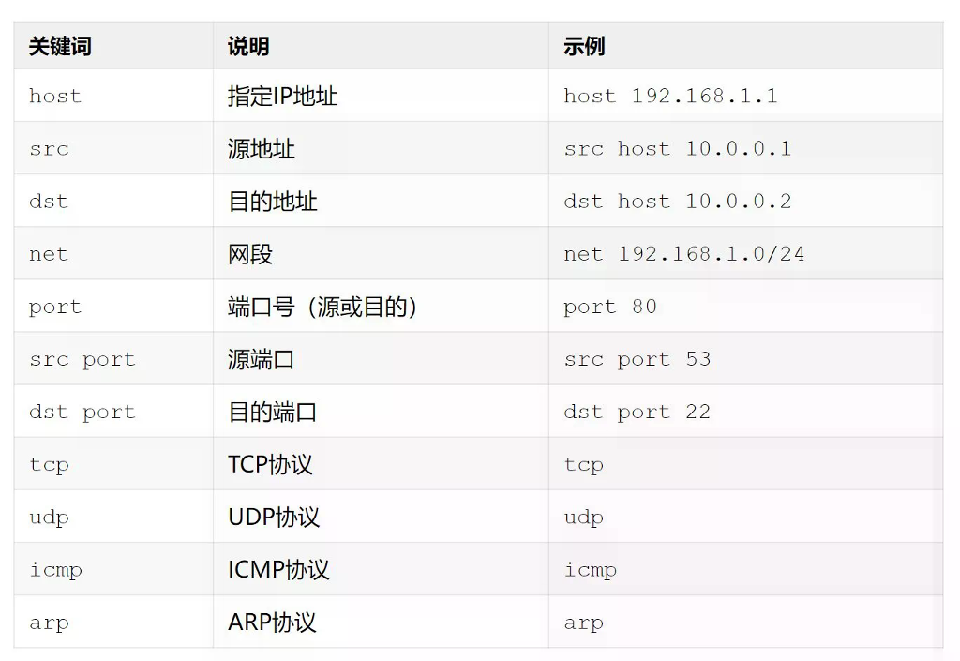
PREPARATION
实验环境与工具准备
构建纯净且可控的实验环境是获取高质量抓包数据的前提，通过合理配置过滤器并净化浏览器端环境，有效聚焦核心协议交互过程。
01
受控网络环境
推荐在受控的局域网或干净的公网环境下进行实验，避免复杂路由与后台流量干扰实验结果，确保网
络环境连通性符合测试预期。
02
捕获过滤器配置
Wireshark需提前配置捕获过滤器（如 tcp port 80 or tcp port 443），从网卡底层直接过滤无关的UDP
广播或后台同步流量，提升抓包效率。
Wireshark 捕获过滤器配置界面示意
03
浏览器端净化
浏览器端需关闭无关插件与后台标签页，防止自动更新或预加载机制产生干扰报文，确保最终抓包结
果清晰且易于追踪分析。
Notes:
在正式开始抓包前，构建纯净的实验环境是获取高质量数据的前提。大家在实际操作中经常会遇到抓了几万个包却找不到目标HTTP请求的情况。因此，我们建议：第一，尽量在干净的局域网或公网环境下测试；第二，一定要在Wireshark底层配置捕获过滤器，比如只抓取80或443端口，把无关的UDP广播直接挡在门外；第三，关闭浏览器后台无关的插件和标签页，防止预加载机制产生干扰报文。

Slide 7
EXPERIMENT · 实验操作
实验步骤：抓包配置与触发通信
实验操作的核心在于"精准捕获"与"有效触发"。在启动 Wireshark 监听正确的网络接口后，通过浏览器发起特定的 Web 访问请求，能够实时捕捉到从底层寻址到
上层 HTTP 交互的完整数据流。
01
启动捕获并同步发起请求
启动 Wireshark 并选择当前活跃的网络接口（如 WLAN 或以太网），点击开始捕获后迅速在浏览器地址栏输入目标 URL 并回车发起访问，确保抓包窗口与浏览器动作
高度同步。
02
适时停止，控制数据规模
等待页面核心资源（如 HTML 文档、关键 CSS/JS）加载完毕后立即停止捕获，避免长时间挂起导致数据包堆积超出后续人工分析的负荷。
03
过滤定位，锁定目标报文
在显示过滤器中输入 http 或 tcp.port==80，快速从海量底层数据帧中剥离出与本次 Web 访问直接相关的应用层与传输层报文，锁定分析目标。
Notes:
进入实操环节。第一步，启动Wireshark选中网卡后，要迅速在浏览器输入URL回车，确保抓包窗口和浏览器动作高度同步。第二步，页面核心资源加载完就立刻停止捕获，千万别挂太久，否则数据包堆积如山根本看不过来。第三步，在显示过滤器里输入http或者tcp.port==80，这样就能瞬间从海量的底层ARP、TCP确认包中，把我们要分析的应用层HTTP报文给剥离出来。

Slide 8
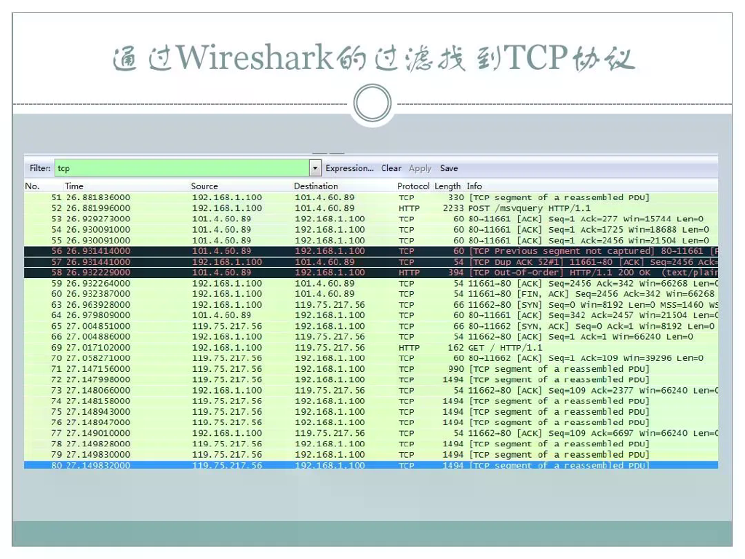
Experiment Steps
实验步骤：HTTP报文过滤与深度分析
面对海量数据包，熟练运用 Wireshark 的过滤语法与追踪功能是破局的关键。通过"追踪TCP流"功能，可以将离散的 IP 数据报重组为完整的应用层会话
文本，直观还原 HTTP 请求与响应的原始面貌。
1
HTTP 过滤语法与请求行解析
利用 http 过滤语法展开查看请求行与详细的头部键值对信息，精准定位 GET/POST 等核心请求方法
及其携带的 URI 和参数内容。
2
追踪 TCP 流 · 会话重组
右键点击目标数据包选择"追踪 TCP 流"，Wireshark 将自动过滤并重组该连接上的所有双向数据，以
红蓝双色高亮显示客户端请求与服务器响应，还原完整会话。
3
响应报文核验与状态管理
重点核对响应报文中的 Content-Type 与实际返回的实体内容是否匹配，并观察 Set-Cookie 字段以理
解服务器如何向客户端下发会话凭证，深化对状态管理的认知。
Wireshark · Follow TCP Stream — 红蓝双色高亮显示客户端请求与服务器响应的完整会话
Follow TCP Stream
http filter
Set-Cookie
Notes:
面对成千上万的数据包，光靠过滤是不够的，我们需要用到Wireshark的杀手锏——'追踪TCP流'功能。右键点击目标HTTP包选择追踪，软件会自动把这条TCP连接上所有的双向数据重组起来，用红蓝双色高亮显示。这样你就能像看聊天记录一样，直观地看到完整的HTTP请求和响应原文。在这个过程中，大家要重点核对Content-Type是否和实际返回的内容匹配，并留意Set-Cookie字段，这是理解服务器如何下发会话凭证的关键。

Slide 9
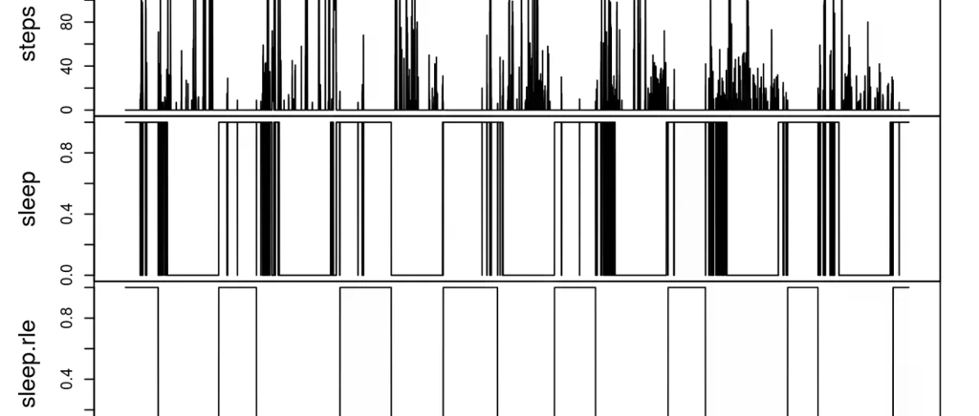
Case Analysis
案例分析：TCP握手与HTTP交互验证
抓包数据的深度剖析证实了理论模型的正确性。TCP三次握手的序列号严格递增规律验证了可靠传输机制，而HTTP请求与响应报文的精准匹配则展示了应用层协议的运
作逻辑与资源校验机制。
TCP连接与状态码验证
捕获到的SYN、SYN/ACK、ACK三个连续报文其序列号与确认号呈现严格的数学递增关系，完美印证了
TCP面向连接的可靠性设计
故意访问不存在的URL路径触发404 Not Found状态码，证实了Web服务器具备完善的资源校验机制并能通
过标准状态码向客户端反馈错误
Wireshark · TCP三次握手序列号递增细节
持久连接与性能观察
在HTTP/1.1环境下观察到多个HTTP请求复用同一个TCP连接（Connection: keep-alive），大幅减少了频繁
握手带来的网络开销
通过计算请求发出到响应接收的时间差（Time Delta），可以量化评估网络延迟与服务器处理耗时，为后续
性能优化提供数据支撑
Wireshark · Time Delta 时间差分析配置
Notes:
现在我们来看看抓包数据告诉了我们什么。在TCP层面，大家看这三个连续的握手包，序列号和确认号呈现严格的数学递增关系，完美印证了TCP面向连接的可靠性设计；我们故意访问一个不存在的路径，服务器立刻返回了404状态码，说明资源校验机制在正常工作。在性能层面，我们观察到HTTP/1.1环境下，加载多张图片复用了同一个TCP连接，这就是Keep-Alive持久连接的威力。通过计算Time Delta时间差，我们甚至能精确量化网络延迟和服务器处理耗时。

Slide 10
理论拓展 · HTTP & HTTPS
HTTP版本演进与HTTPS安全机制
HTTP协议经历了从纯文本到二进制分帧、从单路复用到多路复用的深刻演进，性能大幅提升。同时，HTTPS通过引入TLS/SSL加密层，彻底解决了明文传输的
数据窃听与篡改隐患。
1
HTTP版本演进：从1.1到3.0的性能飞跃
HTTP/1.1引入持久连接与Host头，至今仍是主流；HTTP/2采用二进制分帧与多路复用解决了队头阻塞；HTTP/3基于QUIC协议实现0-RTT连接建立，进一步突破TCP性能瓶颈。
2
HTTPS加密机制：TLS/SSL双保险
HTTPS在HTTP与TCP之间引入TLS/SSL加密层，通过非对称加密交换密钥、对称加密传输数据，为网络通信提供机密性与完整性保障，默认端口从80变更为443。
3
Wireshark实战：HTTPS流量解密分析
在Wireshark中抓取HTTPS流量只能看到加密后的Application Data乱码，必须配置浏览器的SSLKEYLOGFILE环境变量导出预主密钥才能解密分析，直观展示加密的有效性。
"从明文到密文，从阻塞到复用——HTTP的每一次迭代都在重新定义Web的性能边界。"
Notes:
除了基础实验，我们还需要了解HTTP协议的演进与安全机制。HTTP从1.1的持久连接，发展到2.0的二进制分帧和多路复用，再到如今基于UDP的HTTP/3，一直在解决队头阻塞和性能瓶颈问题。同时，为了解决明文传输的安全隐患，HTTPS引入了TLS/SSL加密层。大家在抓HTTPS包时会发现全是乱码，这是因为数据被加密了。如果非要分析，必须配置浏览器的SSLKEYLOGFILE环境变量导出预主密钥，导入Wireshark才能解密，这直观地证明了加密技术的有效性。

Slide 11
Deep Insight
深度思考 1：无状态协议破局与HTTPS解密
针对HTTP无状态特性与明文传输的安全隐患，业界演进出了Cookie/Session机制与HTTPS加密协议。理解这两项技术不仅是解答思考题的关键，更是掌握现代
Web安全架构与高阶抓包分析的必修课。
无状态破局：Cookie与Session
明文终结：HTTPS加密与解密分析
01
HTTP本身不记录用户状态，服务器通过响应头Set-Cookie下发唯一标识，
浏览器后续请求携带该Cookie，服务器借此匹配内存中的Session数据实现
状态保持。
01
HTTPS在HTTP与TCP之间引入了TLS/SSL加密层，通过非对称加密交换密
钥、对称加密传输数据，彻底解决了HTTP明文传输易被中间人窃听与篡改
的安全隐患。
02
这种机制巧妙地弥补了HTTP协议的无状态缺陷，广泛应用于用户登录态维
持、购物车数据关联及个性化推荐，是构建现代交互式Web应用不可或缺的
基础设施。
02
在Wireshark中抓取HTTPS流量只能看到密文，必须配置浏览器的
SSLKEYLOGFILE环境变量导出预主密钥并在TLS设置中加载，方可解密
应用层数据进行深度分析。
Notes:
接下来我们解答实验指导书上的深度思考题。第一题：HTTP是无状态的，怎么保持登录状态？答案是Cookie和Session。服务器通过响应头Set-Cookie下发唯一标识，浏览器后续请求带上它，服务器就能在内存里匹配到对应的Session。第二题：HTTPS和HTTP的区别是什么？Wireshark怎么分析？刚才提到了，HTTPS加密了应用层数据，直接抓包只能看到TLS握手和密文。要想解密，必须在系统里配置SSLKEYLOGFILE环境变量，让浏览器把会话密钥写进日志文件，再喂给Wireshark，这是网络安全分析的高阶技巧。

Slide 12
Deep Thinking 02
Web页面性能瓶颈定位与排查
当Web页面加载缓慢时，问题可能潜伏在DNS解析、TCP建连、服务器处理或网络传输的任何一个环节。利用Wireshark的时间戳与统计功能，可以将模糊的"卡顿"体验转
化为精确的毫秒级耗时指标。
利用 dns.time 字段评估域名解析耗时，若该值异常偏高，通常指向本地DNS缓存失效或递归DNS服务器响应迟缓
观察TCP三次握手时间差，若SYN到SYN/ACK延迟过高，表明链路存在物理延迟或服务器端TCP全连接队列已满
计算HTTP请求到接收首字节时间（TTFB），该指标直接反映Web服务器后端业务逻辑处理与数据库查询的真实耗时
Web页面加载缓慢的Wireshark排查指南
排查阶段 | Wireshark关键指标 | 潜在故障原因
DNS解析 | dns.time DNS响应时间 | 本地DNS缓存失效、DNS服务器故障或网络劫持
TCP建连 | tcp.analysis.initial_rtt 握手RTT | 物理网络延迟高、服务器并发连接数耗尽或防火墙拦截
服务器处理 | http.time TTFB首字节时间 | 后端代码执行慢、数据库查询阻塞或服务器CPU/内存过载
数据传输 | tcp.analysis.retransmission 重传率 | 网络链路丢包严重、TCP窗口大小设置不合理或带宽跑满
通过分层指标拆解，将宏观的页面卡顿精准定位至具体的网络或服务器瓶颈
Notes:
第二道思考题非常具有实战价值：页面加载慢，怎么用Wireshark定位瓶颈？我们把加载过程拆解为四个阶段。如果是DNS解析慢，看dns.time字段；如果是TCP握手慢，看initial_rtt，可能是物理延迟高或服务器连接数满了；如果是服务器处理慢，看http.time也就是TTFB首字节时间，这通常是后端代码或数据库的问题；如果是传输过程卡顿，就要看tcp.analysis.retransmission重传率，排查是不是网络丢包严重。通过这套分层指标，就能把模糊的'卡顿'精准定位到具体的技术环节。

Slide 13
Experiment Guide
实验注意事项与避坑指南
高质量的实验报告不仅依赖于正确的操作，更需要规避常见的环境干扰与认知误区。针对 HTTPS 加密、后台流量噪音及截图不规范等常见痛点，提前
制定应对策略可显著提升实验效率与报告专业度。
HTTPS 加密与明文抓包策略
后台噪音过滤与截图规范
01
现代 Web 应用普遍采用 HTTPS 加密，直接抓包仅能获取密文。基础实
验建议访问纯 HTTP 测试站点或在本地搭建 Tomcat / Flask 等明文 Web
服务器以观察完整报文结构。
01
抓包前务必关闭后台无关网络应用（如云盘同步、即时通讯软件），防止
大量无关 UDP 或长连接心跳包淹没目标 HTTP 流量，增加过滤与分析的
难度。
02
若必须分析 HTTPS 流量，需提前配置浏览器的 SSLKEYLOGFILE 环境
变量导出预主密钥，并在 Wireshark 的 TLS 设置中加载该密钥文件方可
解密应用层数据。
02
实验报告截图应聚焦核心字段（如 TCP 标志位、HTTP 状态码、关键
Header），避免截取全屏无效信息，确保图文排版清晰且具备充分的学术
论证价值。
Notes:
在大家撰写实验报告时，有几个常见的'坑'需要避开。首先是HTTPS问题，现代网站基本都是HTTPS，直接抓包全是密文。基础实验建议大家访问纯HTTP测试站点，或者在本地搭个Tomcat、Flask服务器。其次是后台噪音，抓包前一定要关掉微信、云盘这些后台应用，否则数据包会被心跳包淹没。最后是截图规范，报告里的截图不要截全屏，要聚焦核心字段，比如TCP标志位、HTTP状态码，裁剪整齐，这样你的实验报告才会显得专业且具备学术论证价值。

Slide 14
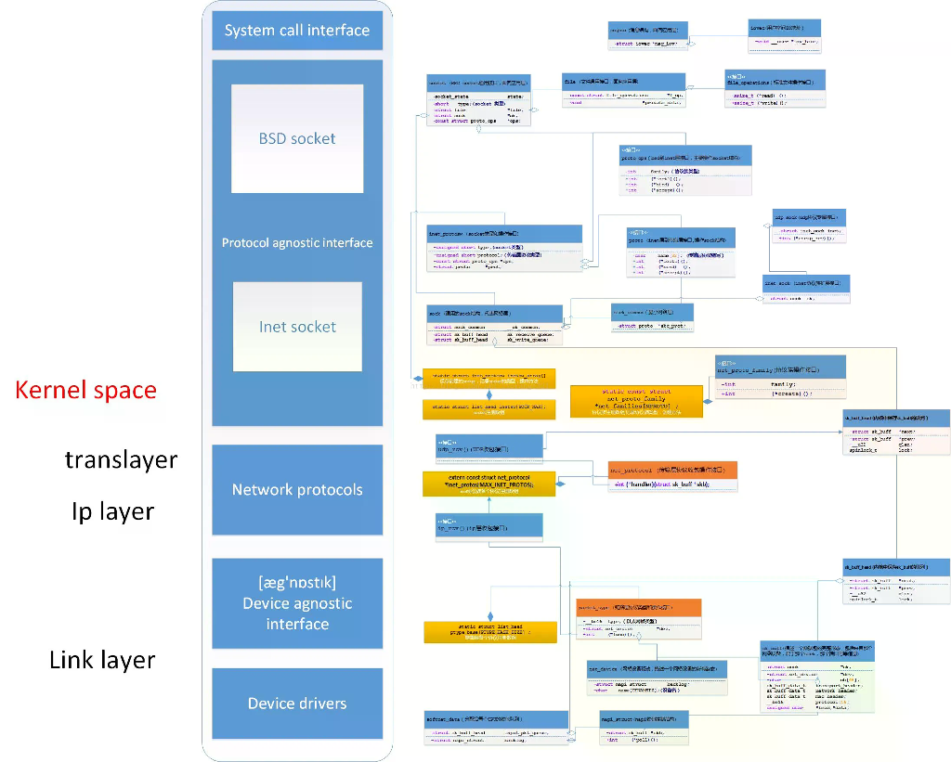
EXPERIMENT SUMMARY
实验总结：Web通信全链路闭环
本次实验成功打通了从理论认知到实践验证的闭环，深刻认识到Wireshark作为网络"显微镜"的强大价值。
请求-响应模型验证完成
Web应用的本质是HTTP协议驱动的无状态通信，客户端主动发起请求与服务器被动响应的模型构成
了所有复杂Web交互的基石。
可靠传输机制确认无误
TCP协议通过三次握手与四次挥手为HTTP提供了不可或缺的可靠传输通道，确保了网页数据在复杂
网络环境中的完整送达与顺序重组。
协议级故障排查能力建立
Wireshark抓包分析不仅验证了"URL输入到页面渲染"的完整理论流程，更为排查网络丢包、DNS劫持
及HTTP协议级故障提供了标准化的方法论。
TCP/IP协议栈分层架构 — 从应用层到传输层的全链路闭环
Notes:
最后，我们对本次实验进行总结。通过这次全链路的抓包分析，我们不仅证实了Web应用高度依赖HTTP请求-响应模型与TCP可靠传输机制的理论基础，更重要的是，我们掌握了Wireshark这个强大的'网络显微镜'。它让不可见的网络数据流变得透明可查。这种从底层数据包层面排查网络丢包、DNS劫持及HTTP协议级故障的能力，将为我们未来从事Web开发、网络运维及安全审计奠定极其坚实的技术底座。

Slide 15

Q & A
感谢聆听与提问交流
探究底层协议，构筑坚实网络基础
Notes:
以上就是本次Wireshark报文分析实验汇报的全部内容。探究底层协议，方能构筑坚实的网络基础。感谢各位老师和同学的聆听，欢迎大家提出宝贵意见或进行提问交流。

